Slide 1
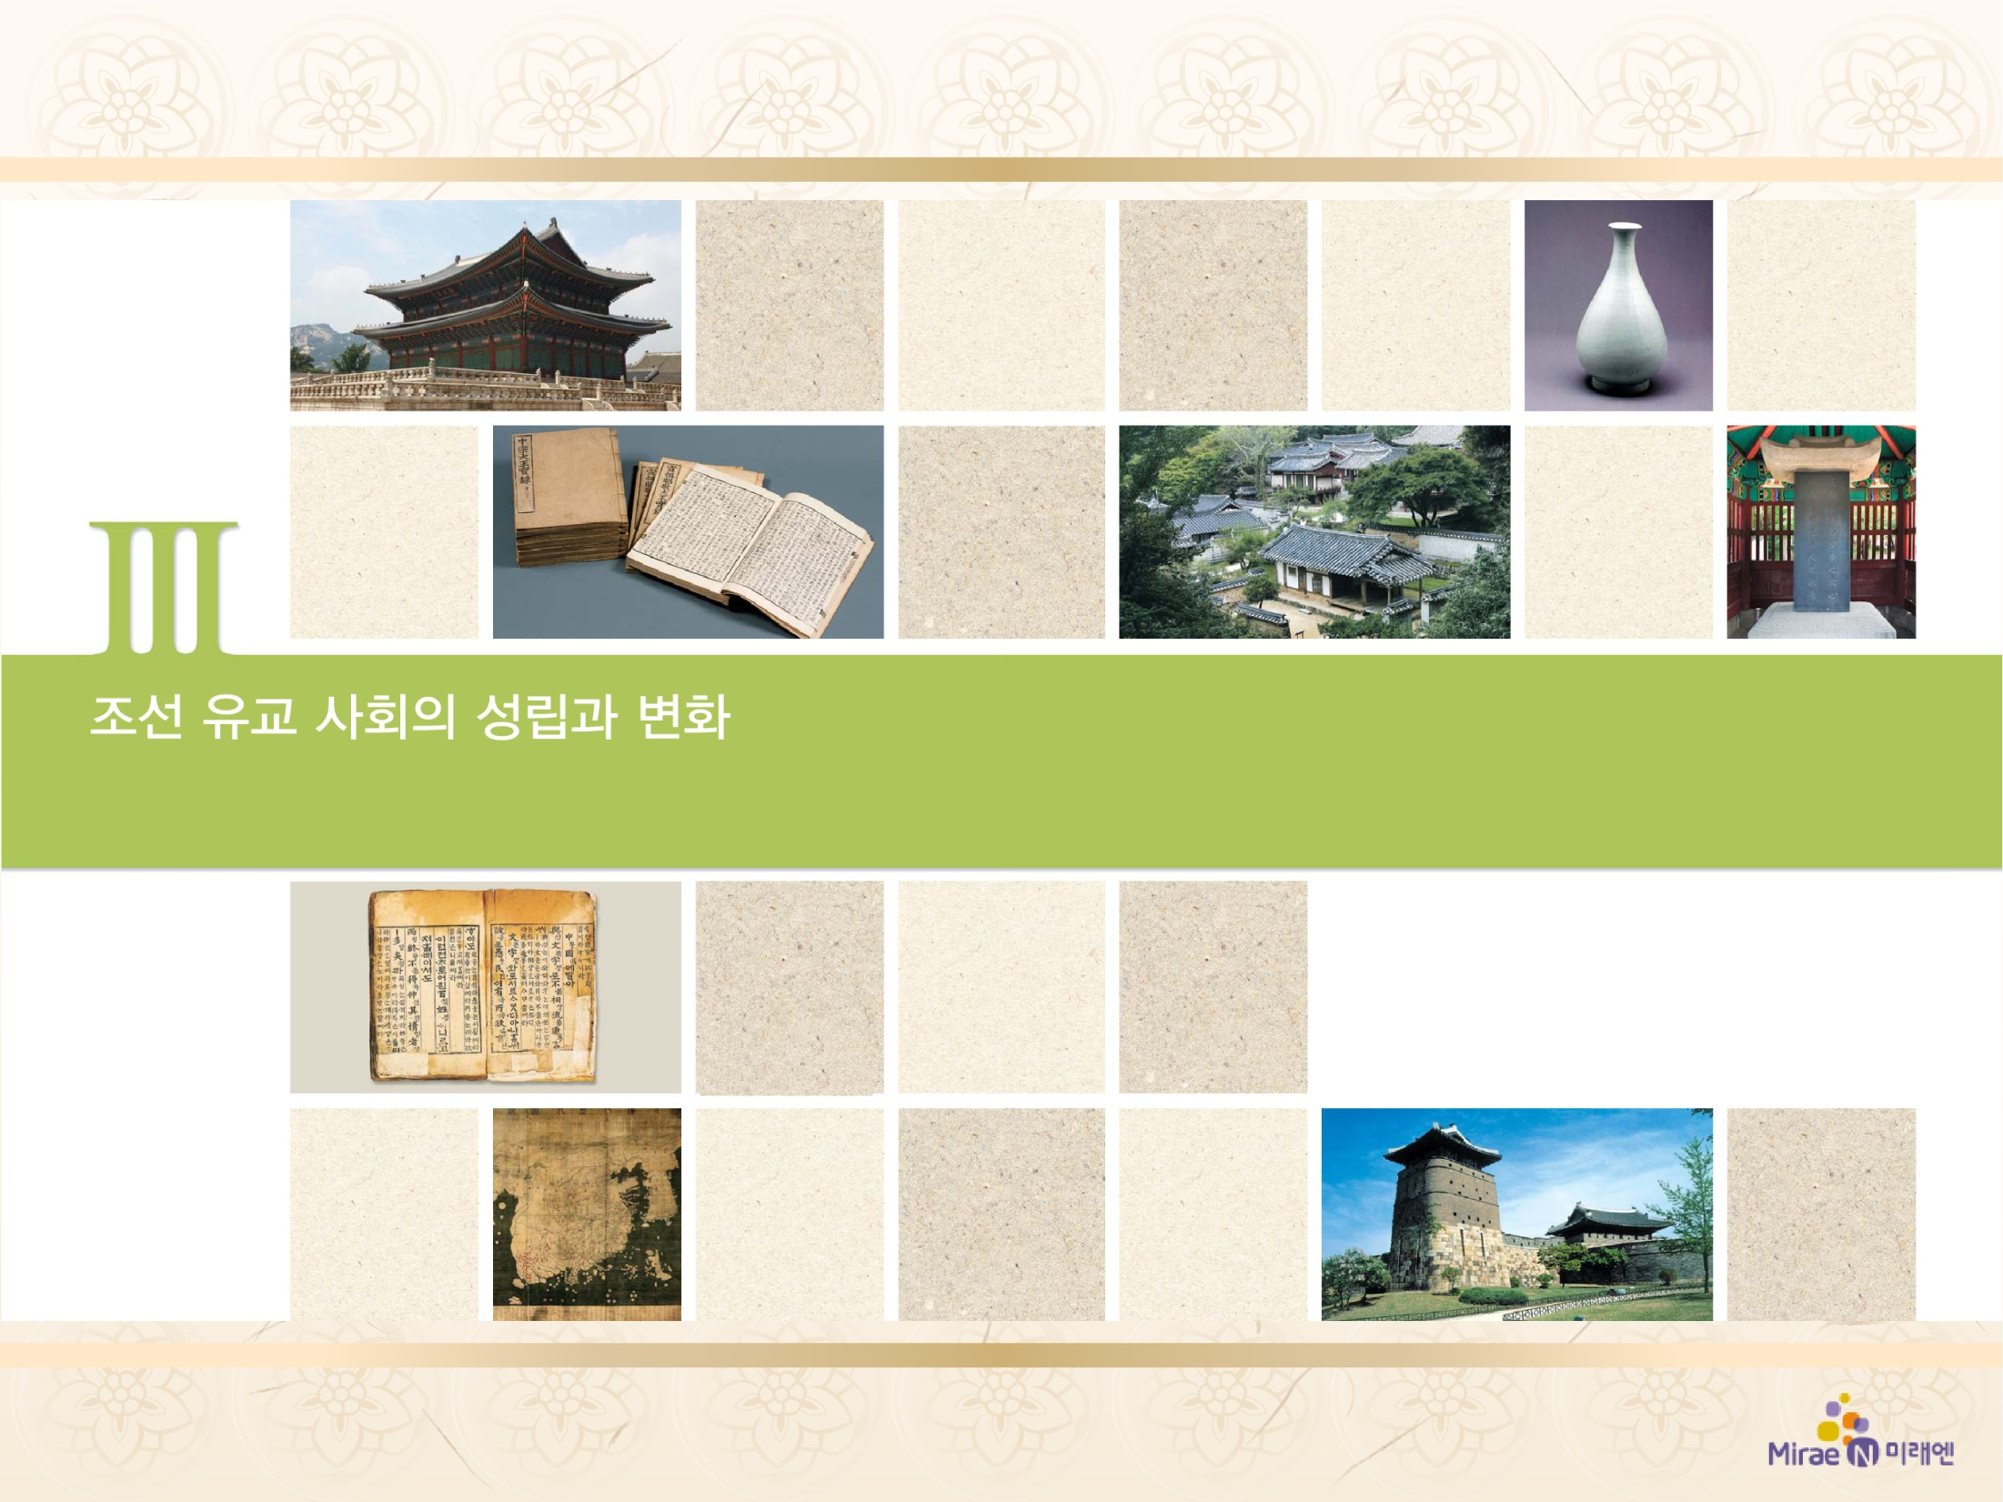
2. 양 난과 조선 후기의 정치
왜란과 호란의 극복
1

Slide 2
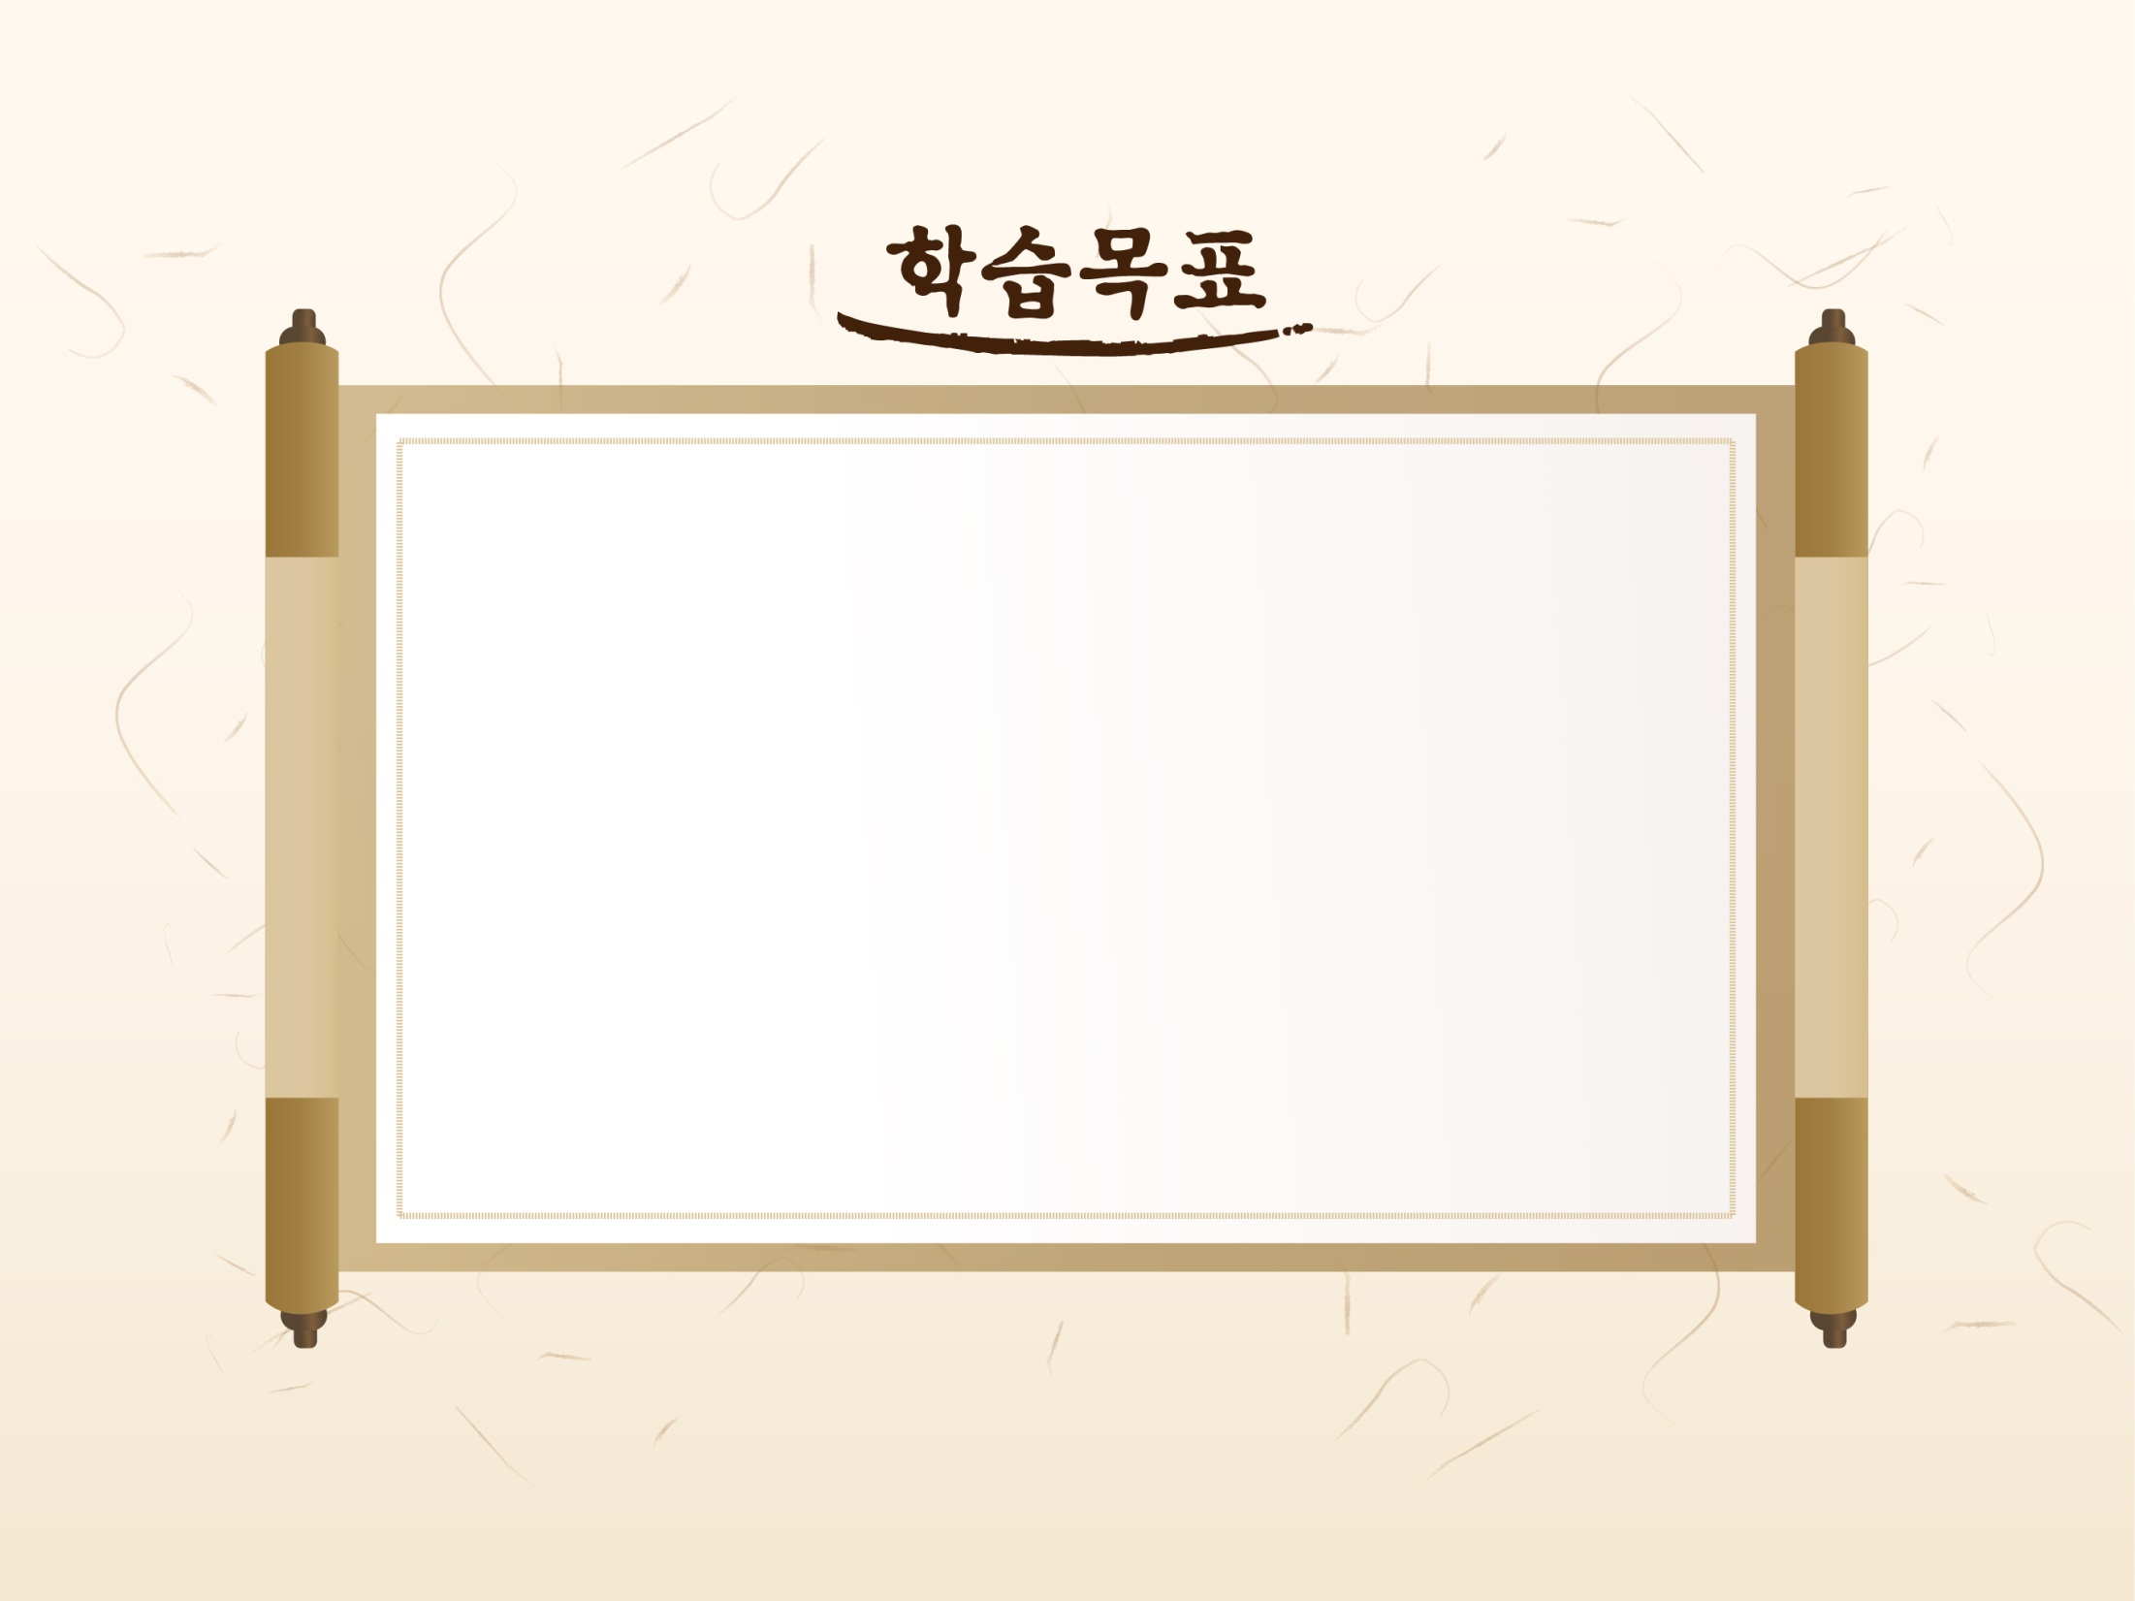


왜란과 호란의 과정을 설명할 수 있다.
왜란과 호란이 동아시아 세계에
끼친 영향을 파악할 수 있다.

Slide 3
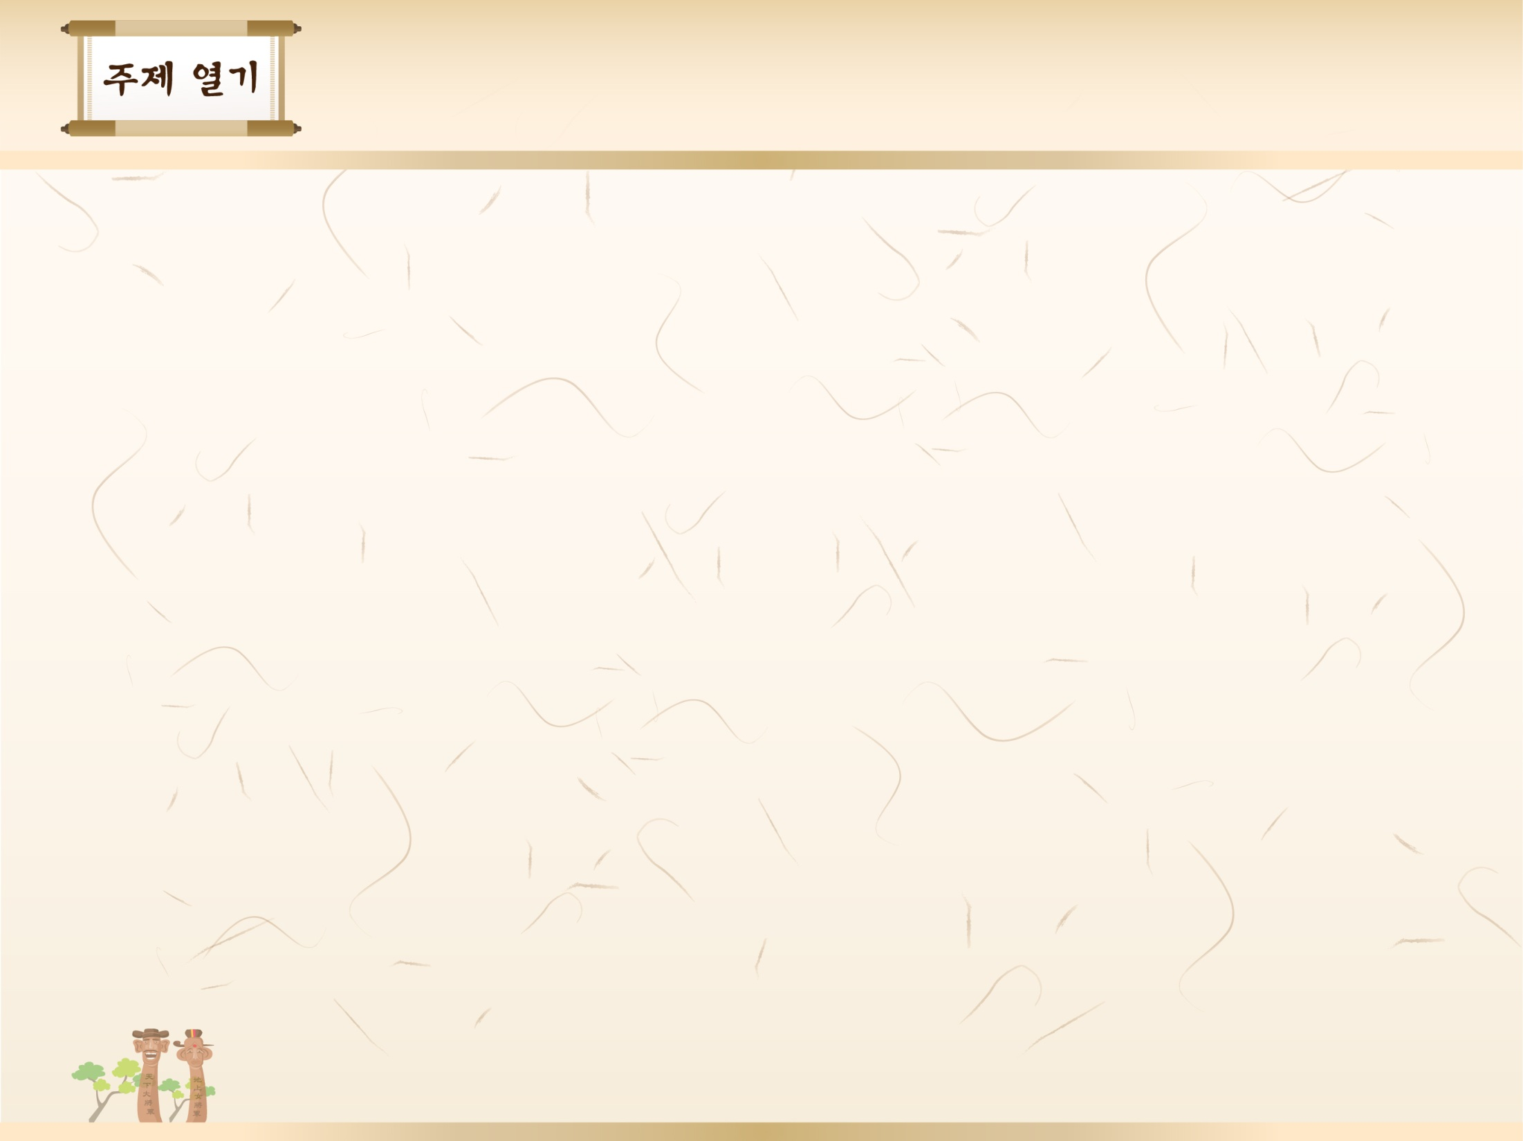
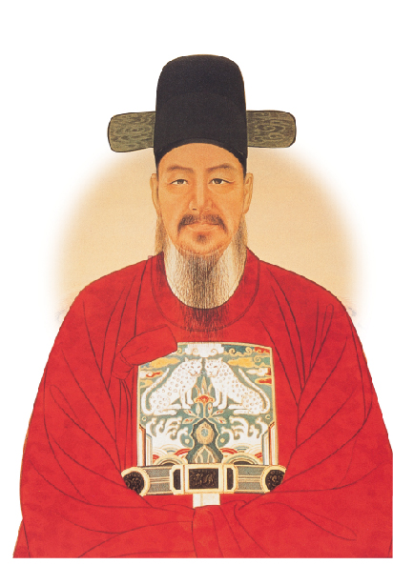
2. 양 난과 조선 후기의 정치
왜란과 호란의 극복
(116쪽)
1
지금 신(臣)에게는 아직 열두 척의 전선이 있습니다. …… 전선의 수가 비록 적으나 신이 죽지 않는 한 왜적은 감히 우리를 업신여기지 못할 것입니다.
-“이충무공전서” -
▲이순신 영정(충남 아산 현충사)

Slide 4
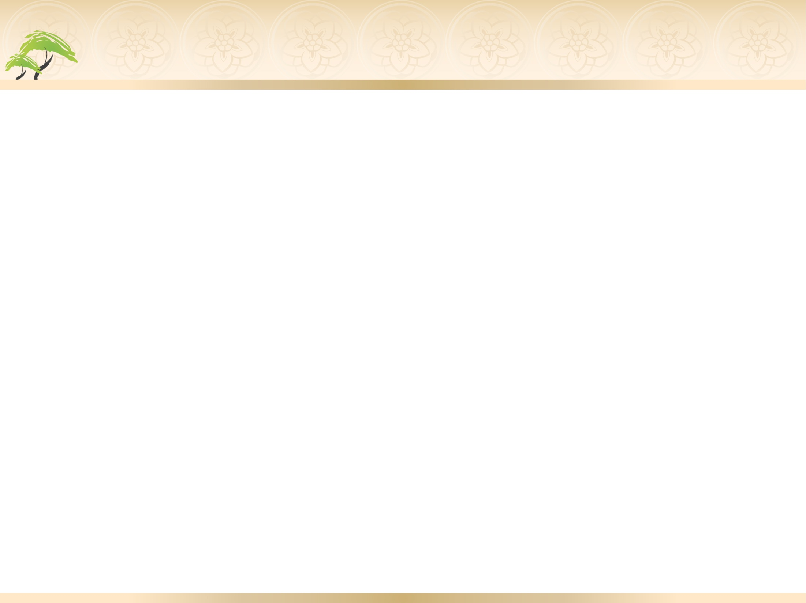
2. 양 난과 조선 후기의 정치
왜란과 호란의 극복
(116쪽)
1
왜군의 침략
① 국내 정세: 여진의 침범과 왜인의 소란 반발 → 비변사
설치, 방군수포로 국방력 약화
② 일본 정세: 도요토미 히데요시의 전국 시대 통일 → 조선
침략

Slide 5
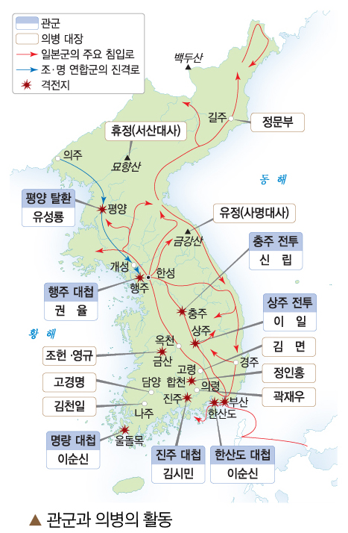
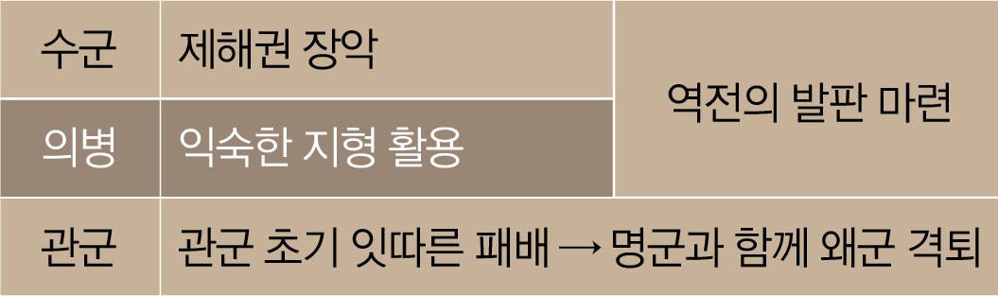
2. 양 난과 조선 후기의 정치
왜란과 호란의 극복
(116쪽)
1
2. 수군과 의병의 활약
① 수군, 의병, 관군의 활동
② 정유재란: 휴전 협상 결렬
→ 왜군의 재침 → 직산과
명량에서 격퇴 → 왜군 철수

Slide 6
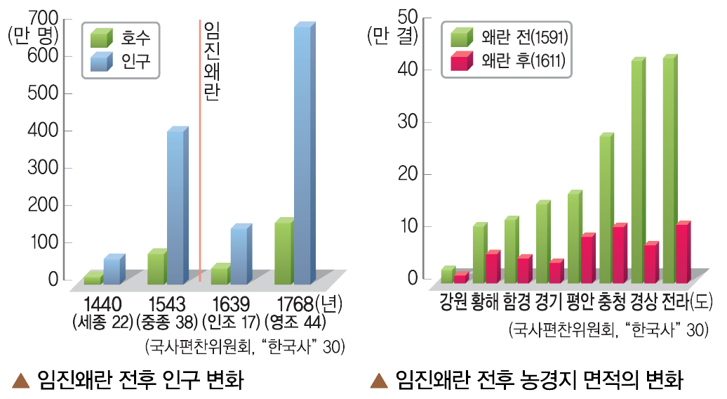
2. 양 난과 조선 후기의 정치
왜란과 호란의 극복
(117쪽)
1
3. 왜란의 영향
① 조선: 인구 감소, 농토 황폐화, 재정 궁핍, 문화재 소실
ㆍ약탈
② 명: 국력 쇠퇴, 여진 성장(후금 건국)
③ 일본: 에도 막부 성립, 문화 발전 계기

Slide 7
2. 양 난과 조선 후기의 정치
왜란과 호란의 극복
(118쪽)
1
4. 광해군의 중립 외교
① 국내 정치: 전후 복구 사업(양안ㆍ호적 작성), 국방
강화, 대동법 실시
② 대외 관계: 명과 후금 사이에서 중립 외교

Slide 8
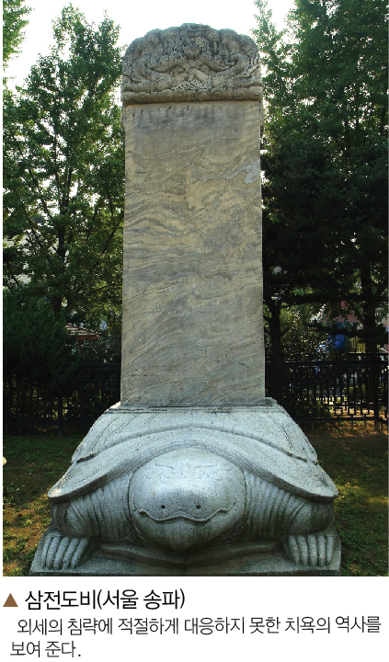
2. 양 난과 조선 후기의 정치
왜란과 호란의 극복
(118쪽)
1
5. 호란의 발발
① 배경: 인조반정 → 서인의 친명
배금 정책
② 호란의 발발: 정묘호란(화의 성립)
→ 군신 관계 요구 → 조선의 거부
→ 병자호란 → 청의 군신 관계 수용

Slide 9

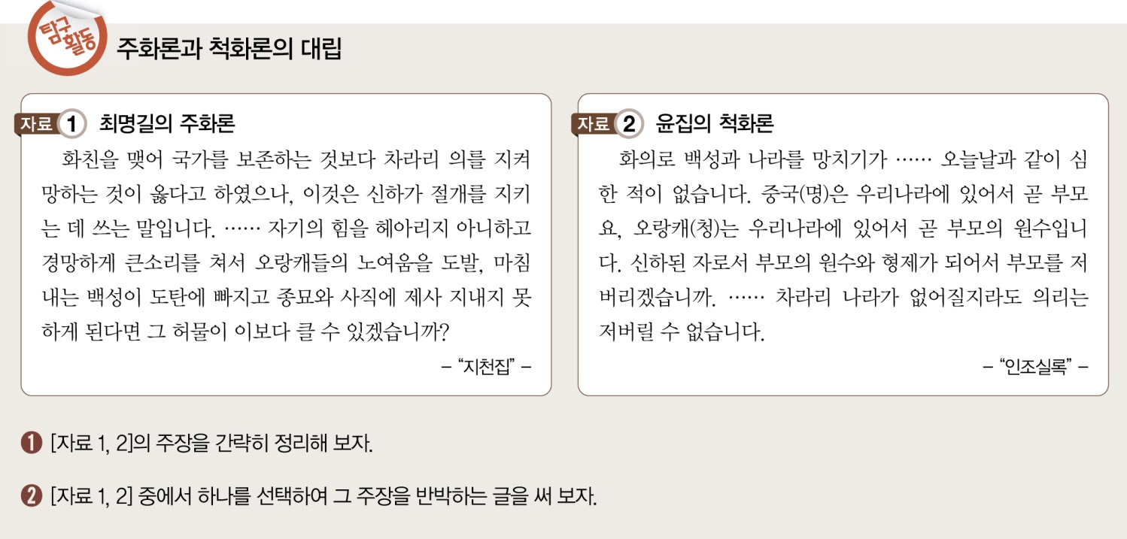
2. 양 난과 조선 후기의 정치
왜란과 호란의 극복
(118쪽)
1

Slide 10
2. 양 난과 조선 후기의 정치
왜란과 호란의 극복
(118쪽)
1
① [자료 1, 2]의 주장을 간략히 정리해 보자.
[예시] [자료 1]의 주장은 청과의 전쟁을 피하기 위해 청의
요구를 받아들이자는 주화론이고, [자료 2]의 주장은
명과의 의리, 명분을 지키기 위해 청의 요구를 거부하자
는 척화론이다.
② [자료 1, 2] 중에서 하나를 선택하여 그 주장을 반박하는
글을 써보자.

Slide 11
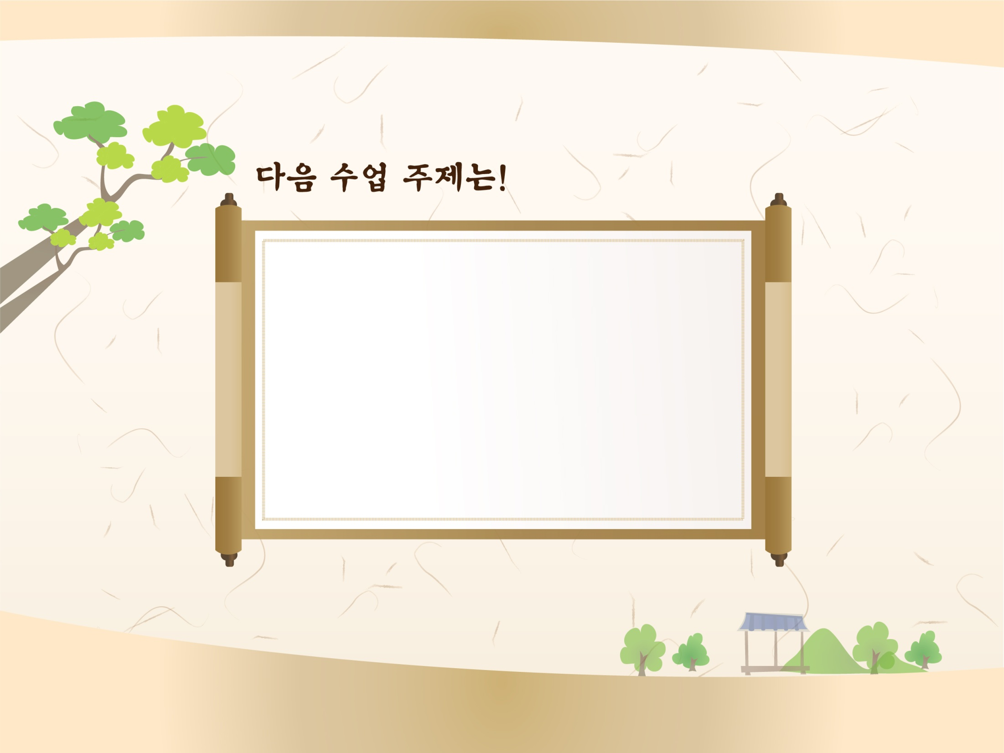
양 난 이후의 대외 관계
입니다.
2

